Slide 1
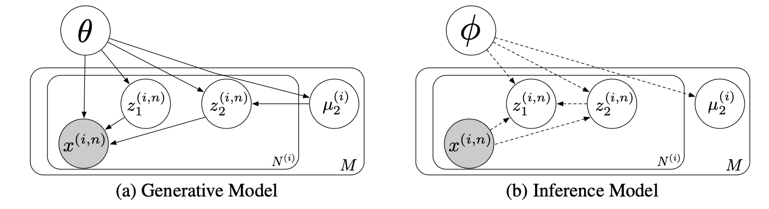
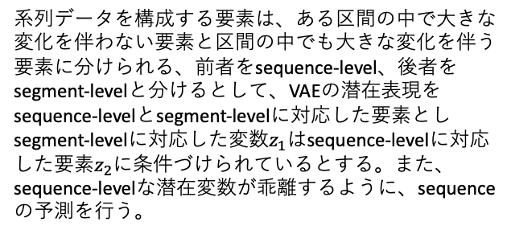
Unsupervised Learning of Disentangled and Interpretable Representations from Sequential Data
Wei-Ning Hsu, Yu Zhang, and James Glass
NIPS2017
● どんなもの？
● どうやって有効だと検証した？
教師なしで系列データからDisentangleかつ解釈可能な表現を学習するFactorized Hierarchical VAEの提案。Sequence-dependentな表現とSequence-independentな表現を明示的にモデル化している。２種の音声コーパスで実証し、話者や言語的要素を変更できることを示したほか、話者認識のタスクで有用性を示した。
TIMITとAurora-4の二つのコーポラを用いて検証。Disentangleできていることを確認するために、生成を行って定性的に検証。また、sequence-levelの特徴をdisentangleができているかを確認するために話者特定のタスクと音声認識のタスクで定量評価
● 議論はある？
● 先行研究と比べて何がすごい？
難しく書いてある気がするが、Sequence-levelとsegment-levelのdisentanglementを行うために別々にモデル化し、sequence-levelの変数が分離するようにdiscrimenative learningを行うだけのような気がする
Sequenceに使えるとあるが、音声に特化しているだけの気もしないでもない。
この論文の前に系列データでDisentangleを行ったものはなかった。
● 技術や手法のキモは？
● 次に読むべき論文は？
系列データを構成する要素は、ある区間の中で大きな変化を伴わない要素と区間の中でも大きな変化を伴う要素に分けられる、前者をsequence-level、後者をsegment-levelと分けるとして、VAEの潜在表現をsequence-levelとsegment-levelに対応した要素としsegment-levelに対応した変数$z_{1}$はsequence-levelに対応した要素$z_{2}$に条件づけられているとする。また、sequence-levelな潜在変数が乖離するように、sequenceの予測を行う。
Klindt, David, et al. "Towards Nonlinear Disentanglement in Natural Data with Temporal Sparse Coding." arXiv preprint arXiv:2007.10930 (2020).

